Slide 1
POPIS VÝBAVY
Manťáci

Slide 2
Obsah
ABC
Oblek
Lahev
Žaket
Automatika
Závaží

Slide 3
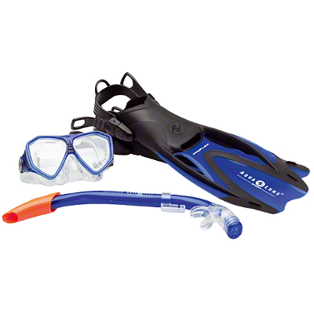
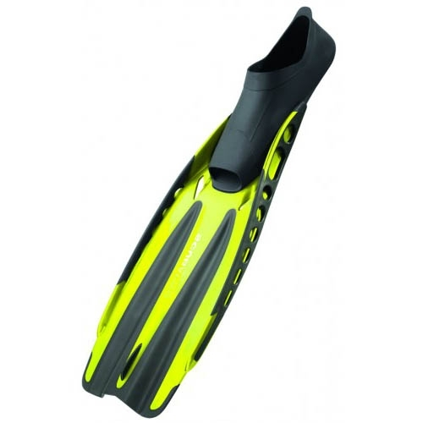
ABC
šnorchlovací ->
<- botičkové

Slide 4
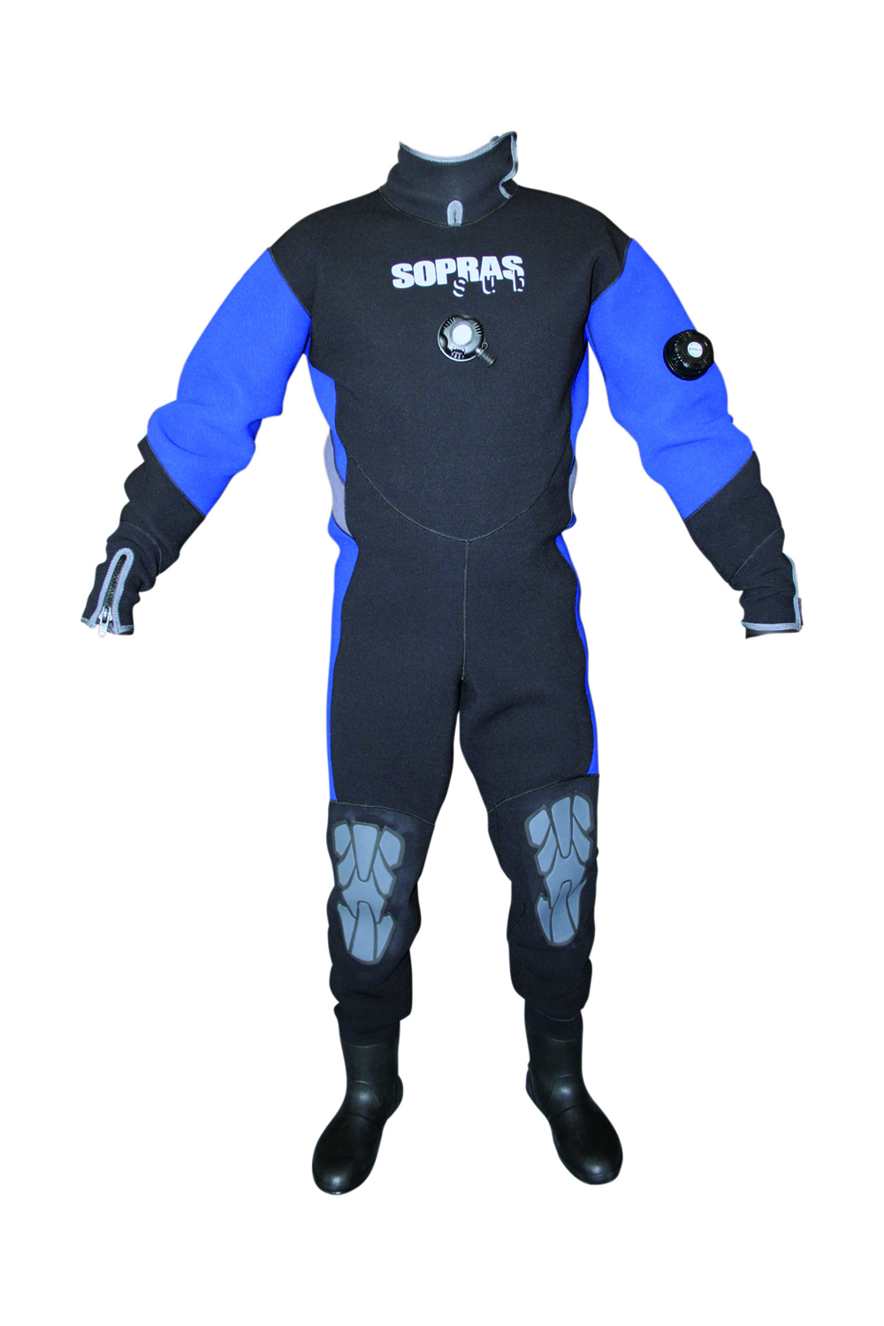
Oblek
<- polosuchý
suchý->

Slide 5
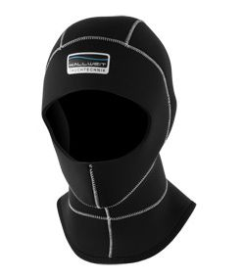
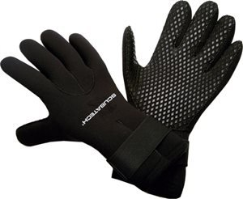
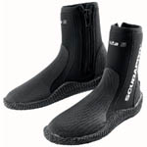
Oblek - doplňky
rukavice
haubna
boty

Slide 6
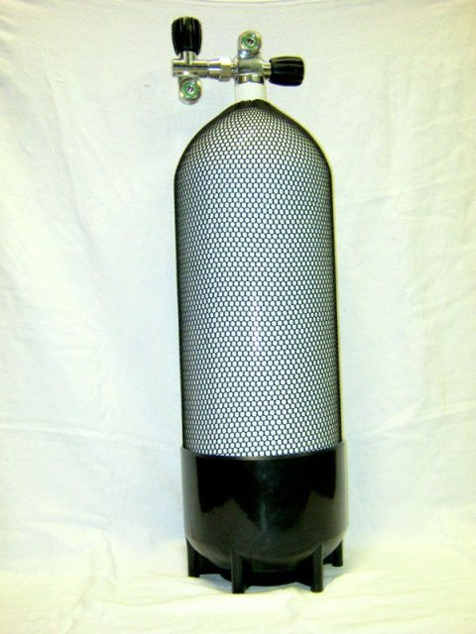
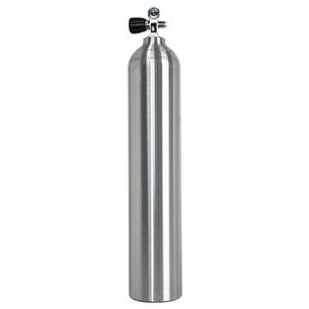
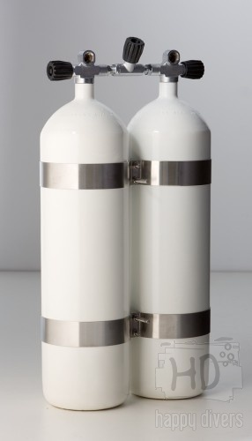
Lahev
ocel
hliník
dvojče

Slide 7
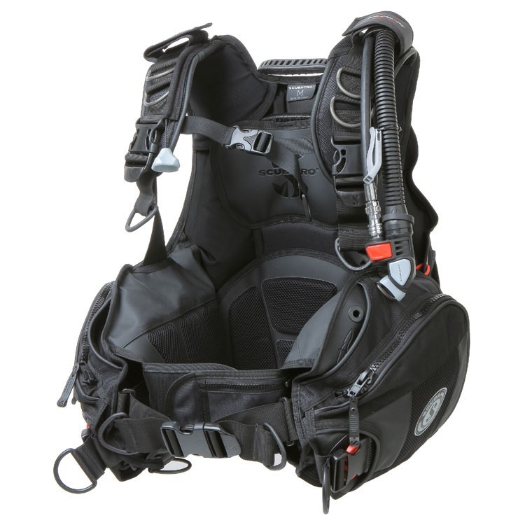
Žaket
ventil
inflátor
kapsy

Slide 8
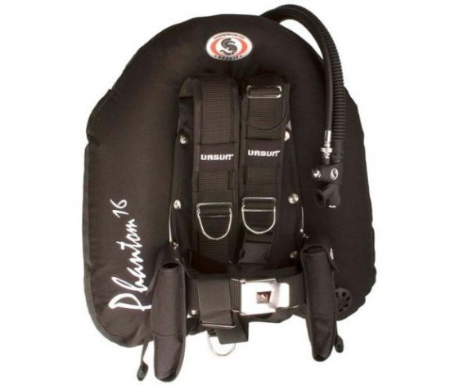
Žaket - další
<- křídlo
backplate ->

Slide 9
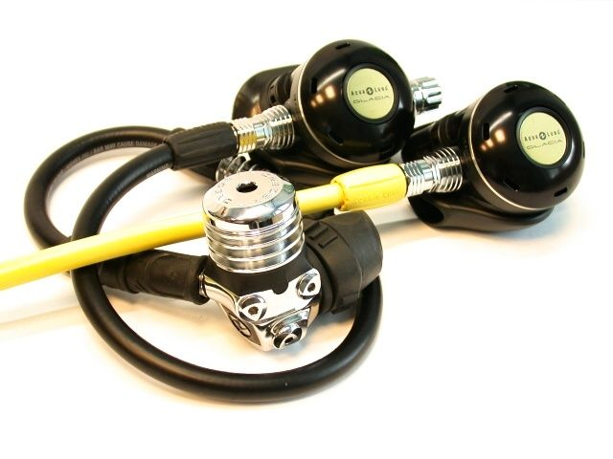
Automatika
DIN

Slide 10
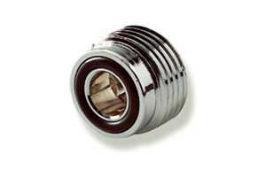
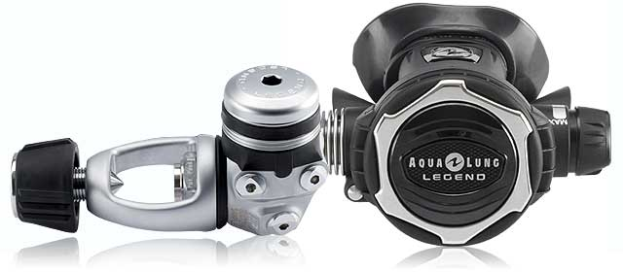
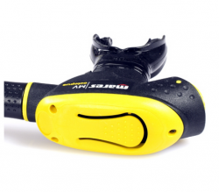
Automatika
oříšek, červík, redukce
INT

Slide 11
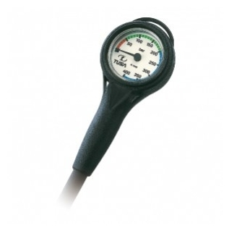
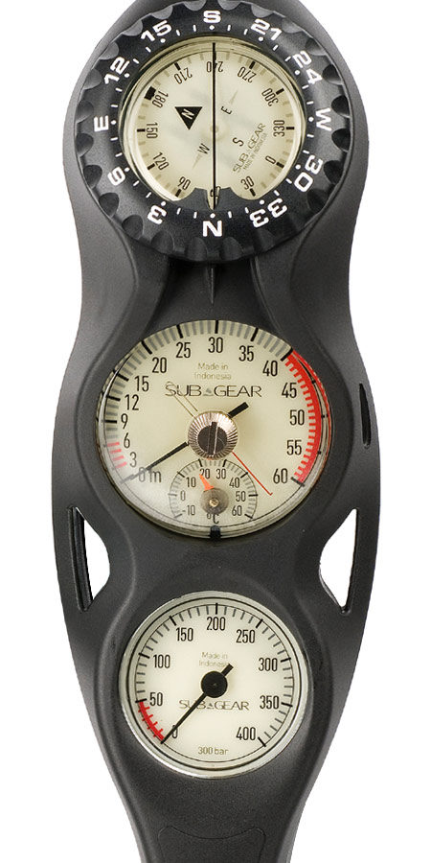
Další části automatiky
konzole
<- manometr
počítač ->

Slide 12
Závaží

Slide 13
Děkuji za pozornost :)
www.manta-ul.cz

